Slide 1

Verantwoordlijkheid
Versus vrijheid

Slide 2
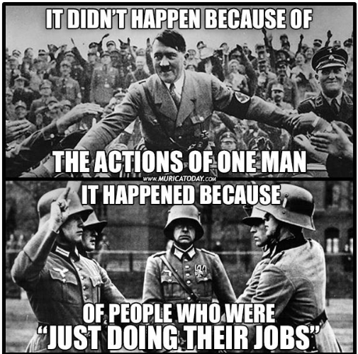
“Houding naar de omgeving waarbij men respect heeft voor de waarde van alles wat leeft en zich tot het lot van anderen aantrekt - in plaats van onverschillig te zijn
“De verplichting om toegewezen taken met een maximum aan praktische effectiviteit en efficiëntie uit te voeren.
“Wie zich verantwoordelijk gedraagt, doet geen ondoordachte dingen, heeft geen impulsieve uitspattingen maar is serieus, maakt keuzes op basis van logische redeneringen.
Definities
verantwoordelijkheid
Ook al willen mensen geen verantwoordelijkheid, ze dragen het toch. Altijd. Of ze nou willen of niet.

Slide 3

vrijheid
Were Di 3
verantwoordlijkheid

Slide 4

Vrijheid
Definitie
Vrijheid, houdt in dat je vrij bent, om zelf te bepalen wat je wilt doen, hoe je het wilt doen, enzovoort. Dat je mag zeggen wat je wilt zeggen ("Vrijheid van Meningsuiting"), dat je mag geloven waar je in wilt geloven ("Vrijheid van Geloof"), zolang wat je doet niemand kwaad doet.
Vrijheid is de mogelijkheid om naar eigen wil te handelen.

Slide 5
drieluik
verantwoordelijk-
heid
vertrouwen
vrijheid
verbanden

Slide 6
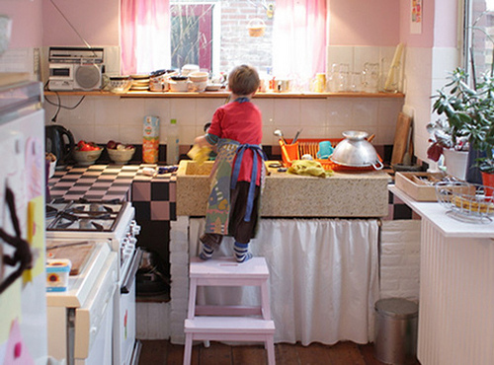
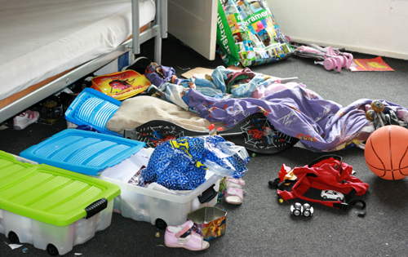

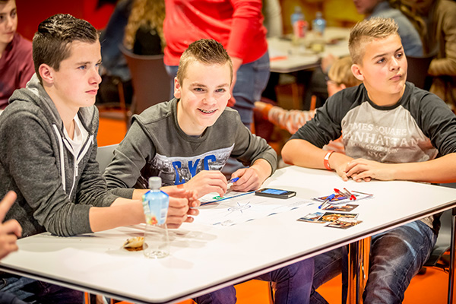
1
Thuis?
?
Hoe zit dat nou bij jou
2
Op school?
Welke verantwoordelijkheid draag jij thuis?
Welke vrijheden heb je thuis?
Welke verantwoordelijkheid heb jij op school?
Welke vrijheden heb jij op school?
Wat zegt dat over vertrouwen?
3
In je groepje?
Hoe neem jij veel of weinig verantwoordelijkheid in je Bit-groep?
Wat doet dat met het vertrouwen?

Slide 7
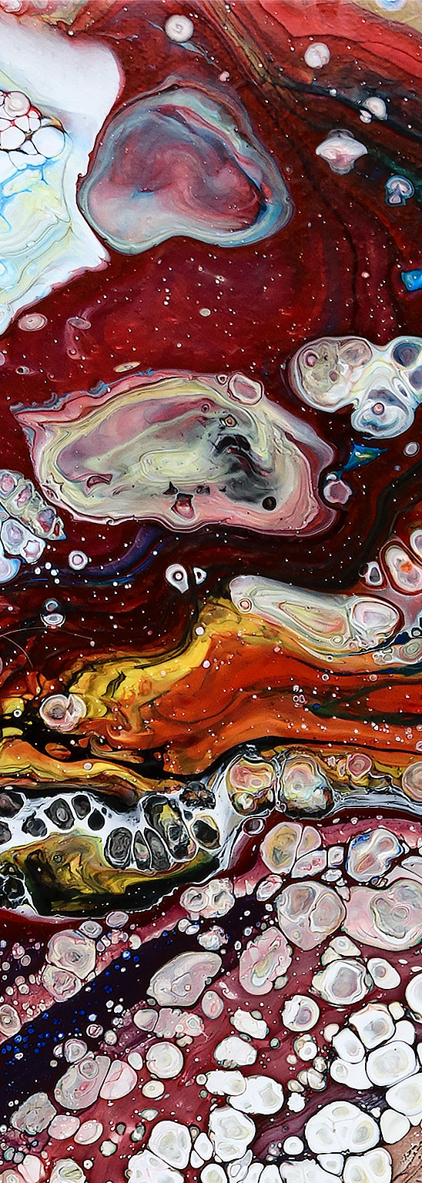
thuis
Welke verantwoordlijkheden heb jij thuis?
Welke verantwoordelijkheden?
Wat wordt er van je verwacht
Wat zijn gevolgen als je niet laat zien dat je dit aankunt?
Wat zijn de gevolgen als je het wel laat zien?

Slide 8
Op school
Welke verantwoordlijkheden heb jij op school?
Welke verantwoordelijkheden?
Wat wordt er van je verwacht
Wat zijn gevolgen als je niet laat zien dat je dit aankunt?
Wat zijn de gevolgen als je het wel laat zien?

Slide 9
In je groepje
Welke verantwoordlijkheden heb jij in je groepje?
Welke verantwoordelijkheden?
Wat wordt er van je verwacht
Wat zijn gevolgen als je niet laat zien dat je dit aankunt?
Wat zijn de gevolgen als je het wel laat zien?

Slide 10
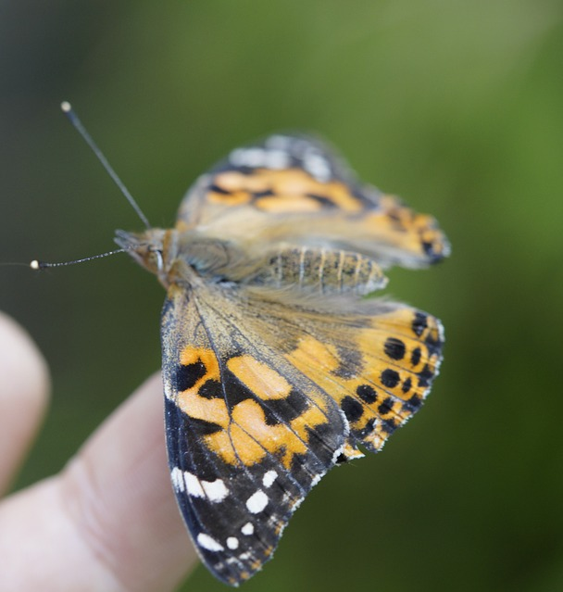
Wanneer je verantwoordelijkheid neemt dan:
laat je de dingen niet snel op zijn beloop
zult je doen wat je kunt om de taak tot een goed einde te brengen
Ben je waarschijnlijk ijverig en heb je een hoog plichtsbesef
Ben je betrouwbaar en kunnen mensen op je aan
sta je voor wat je zegt
zul je zorgen dat je de taken die je moet doen goed en zorgvuldig uitvoert
Ben je zorgvuldig en gewetensvol
Loop je een stap harder wanneer iets fout gaat
Meld je als iets misgaat en neem je maatregelen om dit op te lossen

Slide 11

Wij bepalen samen hoeveel vrijheid en vertrouwen er is door verantwoordelijkheid te nemen

